Slide 1
Формирование предпосылок функциональной грамотности дошкольников
Озерова Ирина Сергеевна,
старший воспитатель МБДОУ
«Детский сад № 78 «Исток»

Slide 2
Функциональная грамотность — способность человека использовать приобретаемые в течение жизни знания для решения широкого диапазона жизненных задач в различных сферах человеческой деятельности, общения и социальных отношений.
Функционально грамотный человек – это человек, который способен использовать все постоянно приобретаемые в течение жизни знания, умения и навыки для решения максимально широкого диапазона жизненных задач в различных сферах человеческой деятельности, общения и социальных отношений.
А.А. Леонтьев

Slide 3
Функциональная грамотность
способность человека использовать приобретаемые в течение жизни знания для решения широкого диапазона жизненных задач в различных сферах человеческой деятельности, общения и социальных отношений.
Функционально грамотный человек – это человек, который способен использовать все постоянно приобретаемые в течение жизни знания, умения и навыки для решения максимально широкого диапазона жизненных задач в различных сферах человеческой деятельности, общения и социальных отношений.

Slide 4
ФУНКЦИОНАЛЬНАЯ ГРАМОТНОСТЬ
ИНТЕГРАТИВНЫЕ ПРЕДМЕТНЫЕ
компоненты:
социальная экономическая коммуникативная естественно-научная
читательская экологическая

Slide 5
Экономическое воспитание дошкольников
Цель:
Сознание условий для формирования основ финансово-экономической грамотности детей дошкольного возраста в процессе активной деятельности
Задачи:
сформировать первичные экономическое понятия;
научить детей правильному отношению к деньгам, способам и
зарабатывания и разумному их использованию;
объяснить взаимосвязь между экономическими и этическими категориями: труд, товар, деньги, цена, стоимость и нравственными понятиями (бережливость, честность, экономность, щедрость);
научить детей правильно вести себя в реальных жизненных ситуациях, носящих экономический характер (покупка в магазине, плата за проезд в транспорте);
воспитывать представления о сущности таких нравственных категорий, как экономность, бережливость.

Slide 6
Методологическая основа
Содержание образовательной программы
1. Труд и продукт (товар).
2. Деньги и цена (стоимость).
3. Реклама: правда и ложь, разум и
чувства, желания и возможности.
4. Полезные экономические навыки
в быту.

Slide 7
Условия необходимые для реализации программы
- осуществлять все виды деятельности ребенка с учетом возрастных и индивидуальных особенностей;
- организовывать участие родителей воспитанников (законных представителей), педагогических работников и представителей общественности в оснащении образовательной среды;
- использовать в образовательном процессе современные образовательные технологии (в т. ч. игровые, коммуникативные, проектные технологии и культурные практики социализации детей);

Slide 8
Условия необходимые для реализации программы
обеспечивать эффективное управление с использованием технологий управления проектами и знаниями, управления рисками, технологий разрешения конфликтов, информационно-коммуникационных технологий, современных механизмов финансирования.
обеспечивать эффективное использование профессионального и творческого потенциала педагогических и иных работников организации, повышение их профессиональной, коммуникативной, информационной, правовой компетентности и мастерства мотивирования детей.

Slide 9
Формы работы с воспитанниками ДОО
НОД (вариативная часть ООП)
Занятия-исследования
Проекты
Квесты
Виртуальные экскурсии
Интерактивные мини-спектакли (обучающая сказка)
Викторины и конкурсы
Беседы, разговоры, рассказывания, объяснения
Игры (деловые, сюжетно-ролевые, дидактические и т.д.)
Чтение и анализ поступков героев художественных произведений

Slide 10
Планируемые результаты
Личностные | Практические
сформировано начало экономического мышления | принимают свои первые финансовые решения относительно расходов и трат, соотносят понятия хочу и могу.
знают о новых профессиях, умеют о них рассказать | воспитанниками освоены начальные навыки обращения с деньгами, осознают необходимость грамотно и бережливо относиться к ним
интересуются социальными явлениями, происходящими в общественной жизни | понимают, что тратить можно мудро, с пользой для себя, а можно напрасно, без толку, бесполезно, бессмысленно
проявляют здоровый интерес к деньгам

Slide 11
Читательская грамотность – это способность человека понимать и использовать письменные тексты, размышлять о них и заниматься чтением для того, чтобы достигать своих целей, расширять свои знания и возможности, участвовать в социальной жизни.
А.А. Леонтьев

Slide 12
Нормативно-правовая основа читательской грамотности
1. Федеральный закон «Об образовании в Российской Федерации» от 29.12.2012 N 273- ФЗ (действующая редакция, 2016)
2. Указ Президента от 07.05.2018 № 204 «О национальных целях и стратегических задачах развития Российской Федерации до 2024 года»
3. Постановление Правительства РФ №1642 от 26.12.2017 "Об утверждении государственной программы Российской Федерации «Развитие образования»
4. Паспорт национального проекта «Образование» утвержден президиумом Совета при Президенте Российской Федерации по стратегическому развитию и национальным проектам (протокол от 24 декабря 2018 г. № 16)
5.Федеральный государственный образовательный стандарт Дошкольного образования, утверждённый приказом Министерства образования и науки РФ от 17 октября 2013 года № 1155.

Slide 13
Читательская грамотность – способность понимать и использовать письменную речь во всем многообразии её форм для целей, требуемых обществом и ценных для индивида.

Slide 14
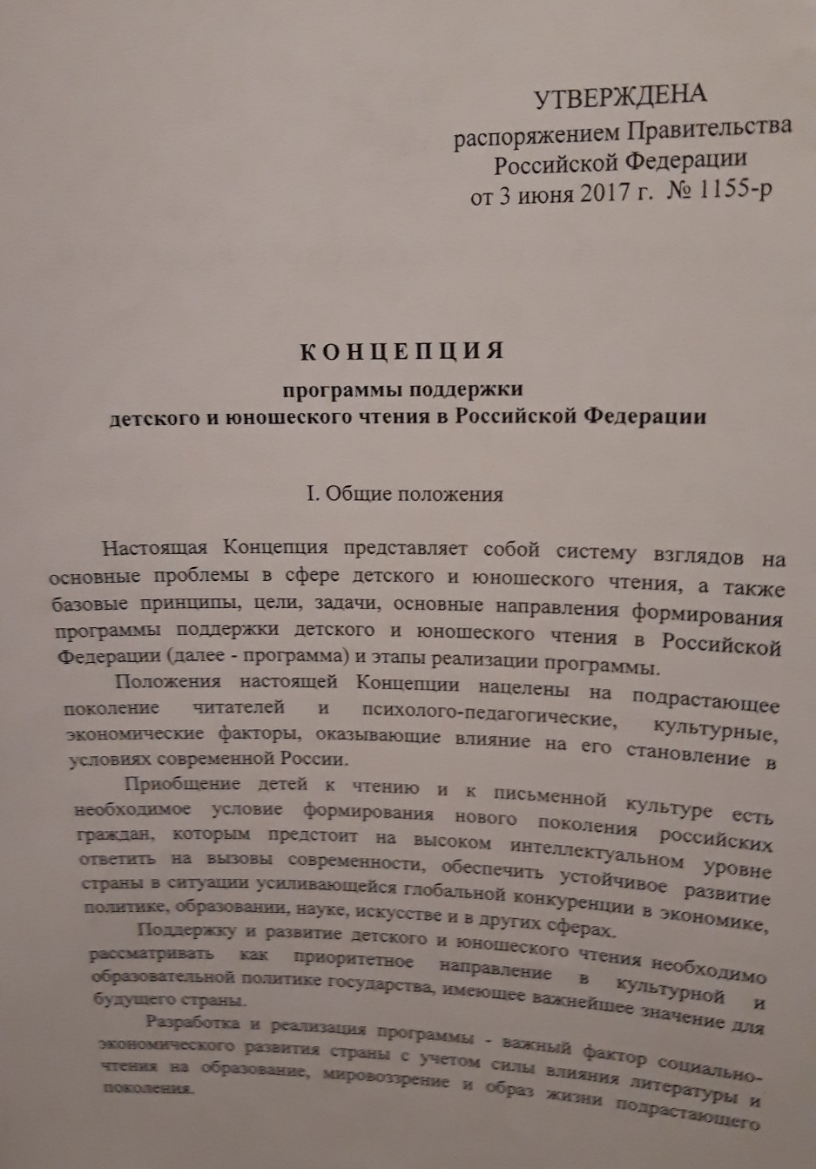
«Новая грамотность – грамотность чтения» предполагает наличие элементов образования, которые составляют информационную и коммуникационно-технологическую основу для достижения разных целей

Slide 15
Способы и механизмы реализации проекта
Внедрение проектной деятельности
Активное сотрудничество с областной библиотекой детей и молодёжи им. И.С. Соколова-Микитова
Обогащение развивающей предметно-пространственной среды
Взаимодействие с родителями по вопросам формирования читательской грамотности

Slide 16
Проект «Пришлите мне чтения доброго…»
Цель : формирование у детей интереса к миру книг и творчества, повышение статуса чтения, развитие культурной и читательской компетентности детей и родителей.

Slide 17
Задачи:
изучить лучший педагогический опыт по теме;
повысить эффективность работы по приобщению детей к книге во взаимодействии всех участников образовательного процесса;
привить интерес и любовь к чтению, воспитывать интерес к самостоятельному чтению детских книг;
обеспечить погружение ребёнка в богатейшую языковую среду художественной литературы;
расширить практические возможности интеграции образовательного процесса через взаимодействие воспитателя с учителем-логопедом, педагогом-психологом, музыкальным руководителем, а также с работниками библиотеки;
повысить компетенцию семьи в вопросах читательской грамотности.

Slide 18
Этапы внедрения проекта
1. Аналитический.
изучение литературы и интернет-ресурсов по данной теме;
выработка стратегии;
отбор и систематизация материала;
стартовая диагностика читательской грамотности
разработка планирования целенаправленной работы педагогов ДОУ в рамках проекта.

Slide 19
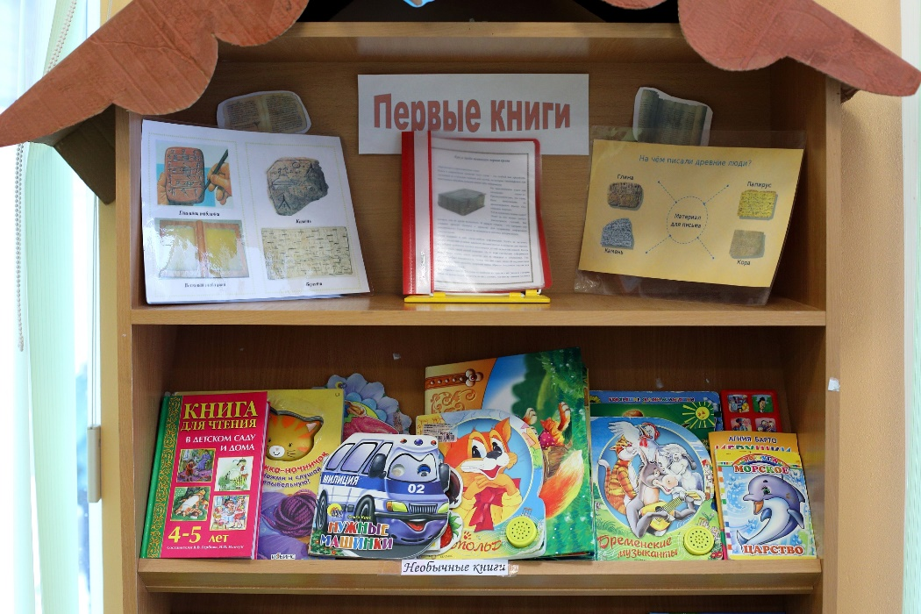
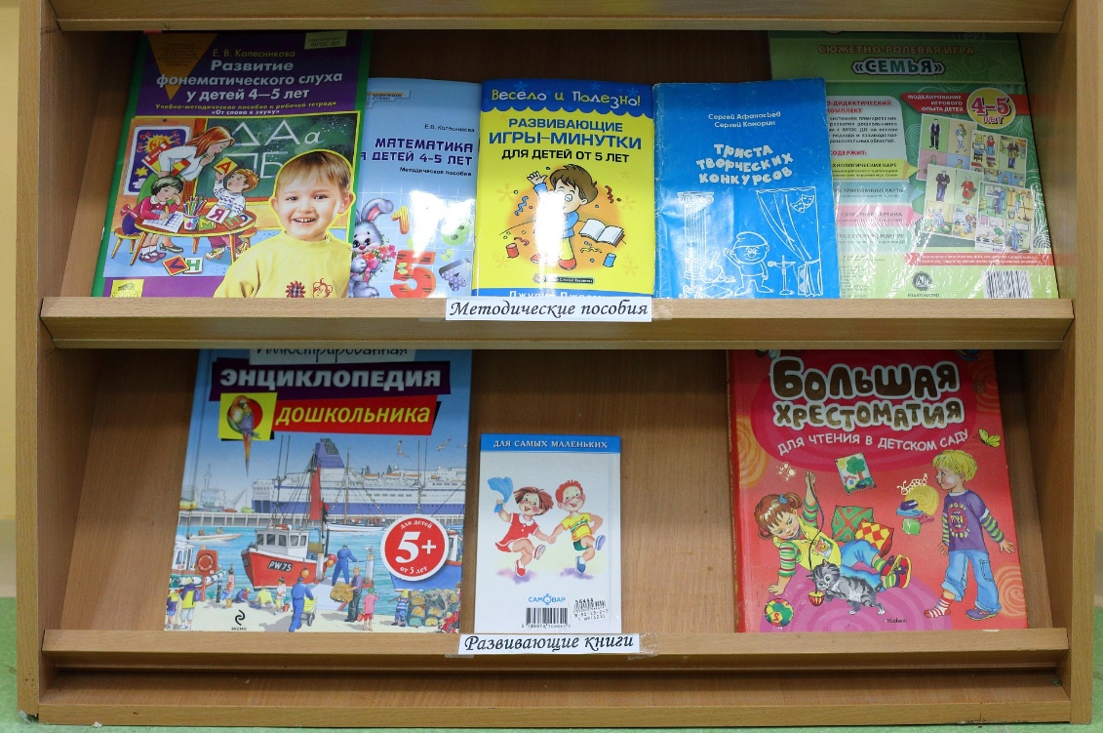
Мини-музей книги

Slide 20
Музей « В гостях у сказки»

Slide 21
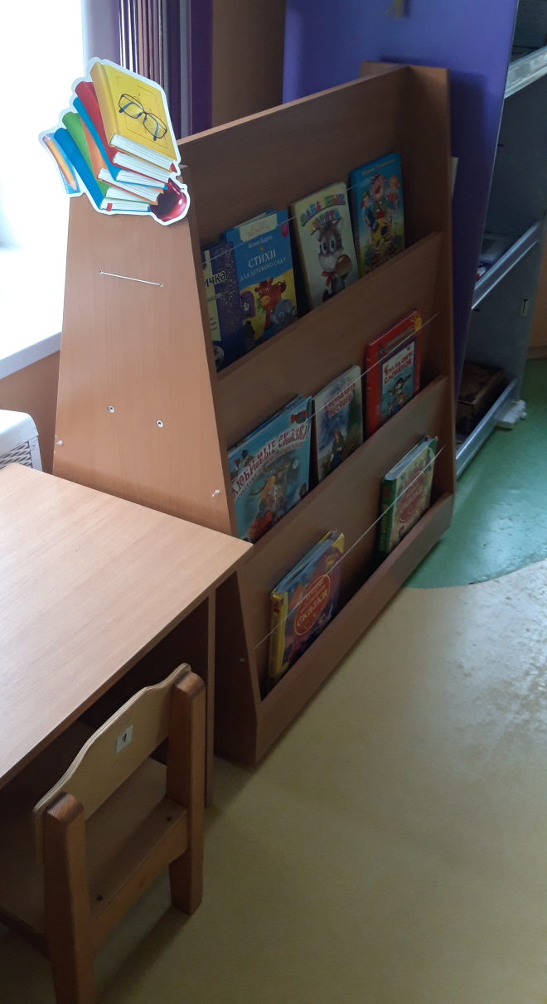
Читательский уголок

Slide 22
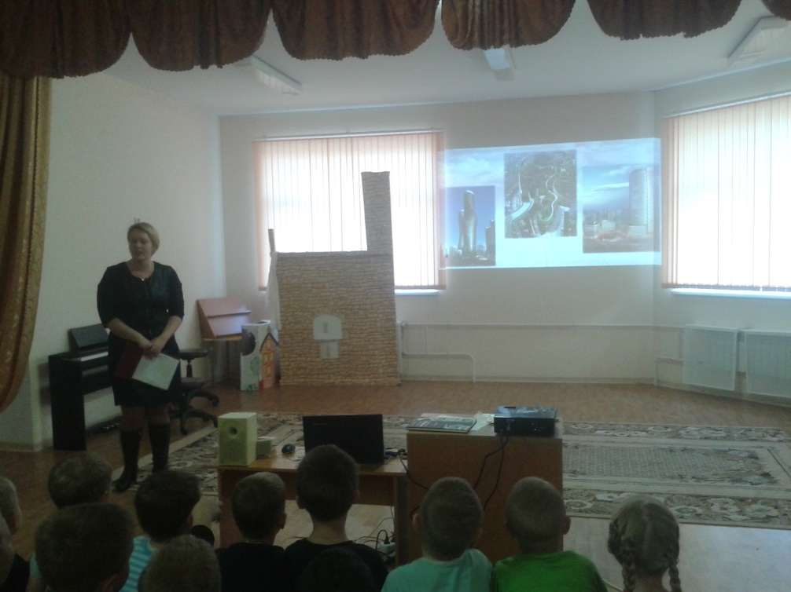
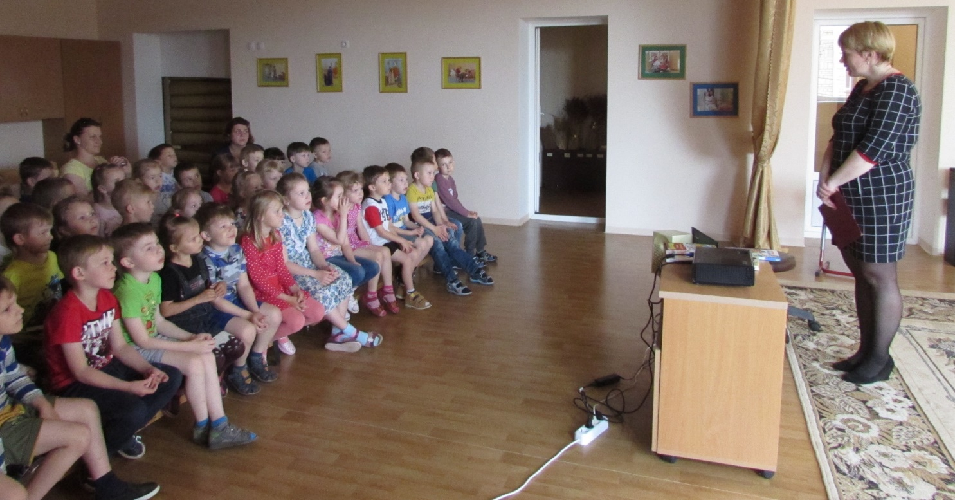
Тематические занятия с библиотекарем

Slide 23
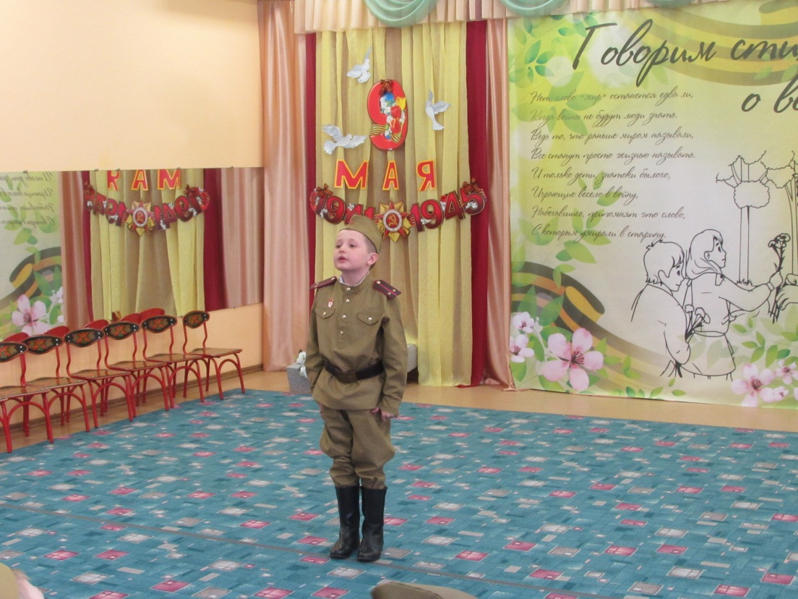
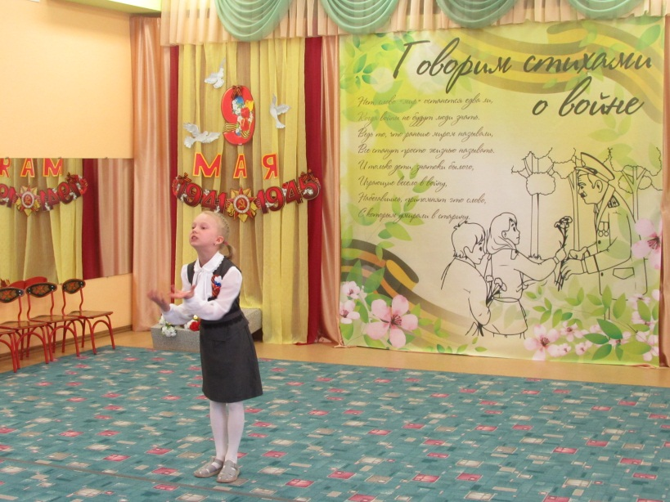
Городской конкурс чтецов

Slide 24
2. Практический.
Формы работы
традиционные | нетрадиционные
Литературные викторины | Тематический клубный час
Досуги | Интервьюирование
Праздники | Литературная копилка
Конкурсы чтецов | Поэтическая акция
Книжные выставки | Литературный брейн-ринг для педагогов
Семейные совместные с педагогом группы походы в театр | Онлайн собрания для родителей
3. Оценочно-рефлексивный

Slide 25
Планируемые результаты
создание материально-технической, методической, предметно-развивающей базы для полноценной и качественной работы в этом направлении;
расширение и обогащение кругозора детей, расширение «зоны читательского общения», повышение речевого и интеллектуального уровня детей, развитие творческих способностей;
формирование активной коммуникативной личности;
возрождение культуры чтения в семье.

Slide 26
Функциональная грамотность - это выработанная в процессе учебной и практической деятельности способность к компетентному и эффективному действию, умение находить оптимальные способы решения проблем, возникающих в ходе практической деятельности, и воплощать найденные решения.

Slide 27
МБДОУ «Детский сад № 78 «Исток» рад предложить Вам сотрудничество по вопросам функциональной грамотности
Наш адрес: город Смоленск, улица Марины Расковой, дом 9-а
Телефон: +7 4812 64‑27-41, +7 4812 64‑26-90
Сайт: mdou78.smoladmin.ru
Почта: ermolaeva.istok@yandex.ru

Slide 28
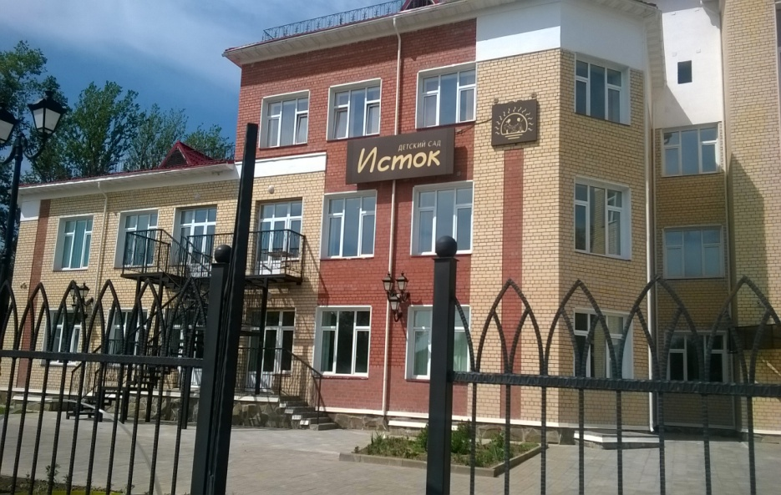
МБДОУ «Детский сад № 78 «Исток» рад предложить Вам сотрудничество по вопросам функциональной грамотности
Наш адрес: город Смоленск, улица Марины Расковой,
дом 9-а
Телефон: +7 4812 64‑27-41, +7 4812 64‑26-90
Сайт: mdou78.smoladmin.ru
Почта: ermolaeva.istok@yandex.ru

